Slide 1
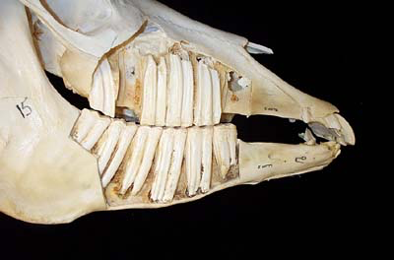
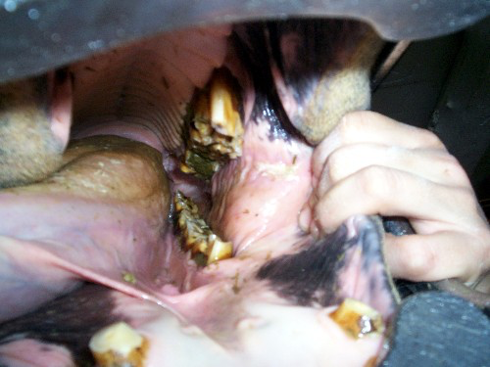
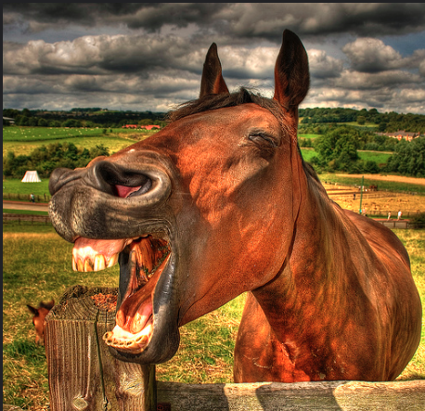
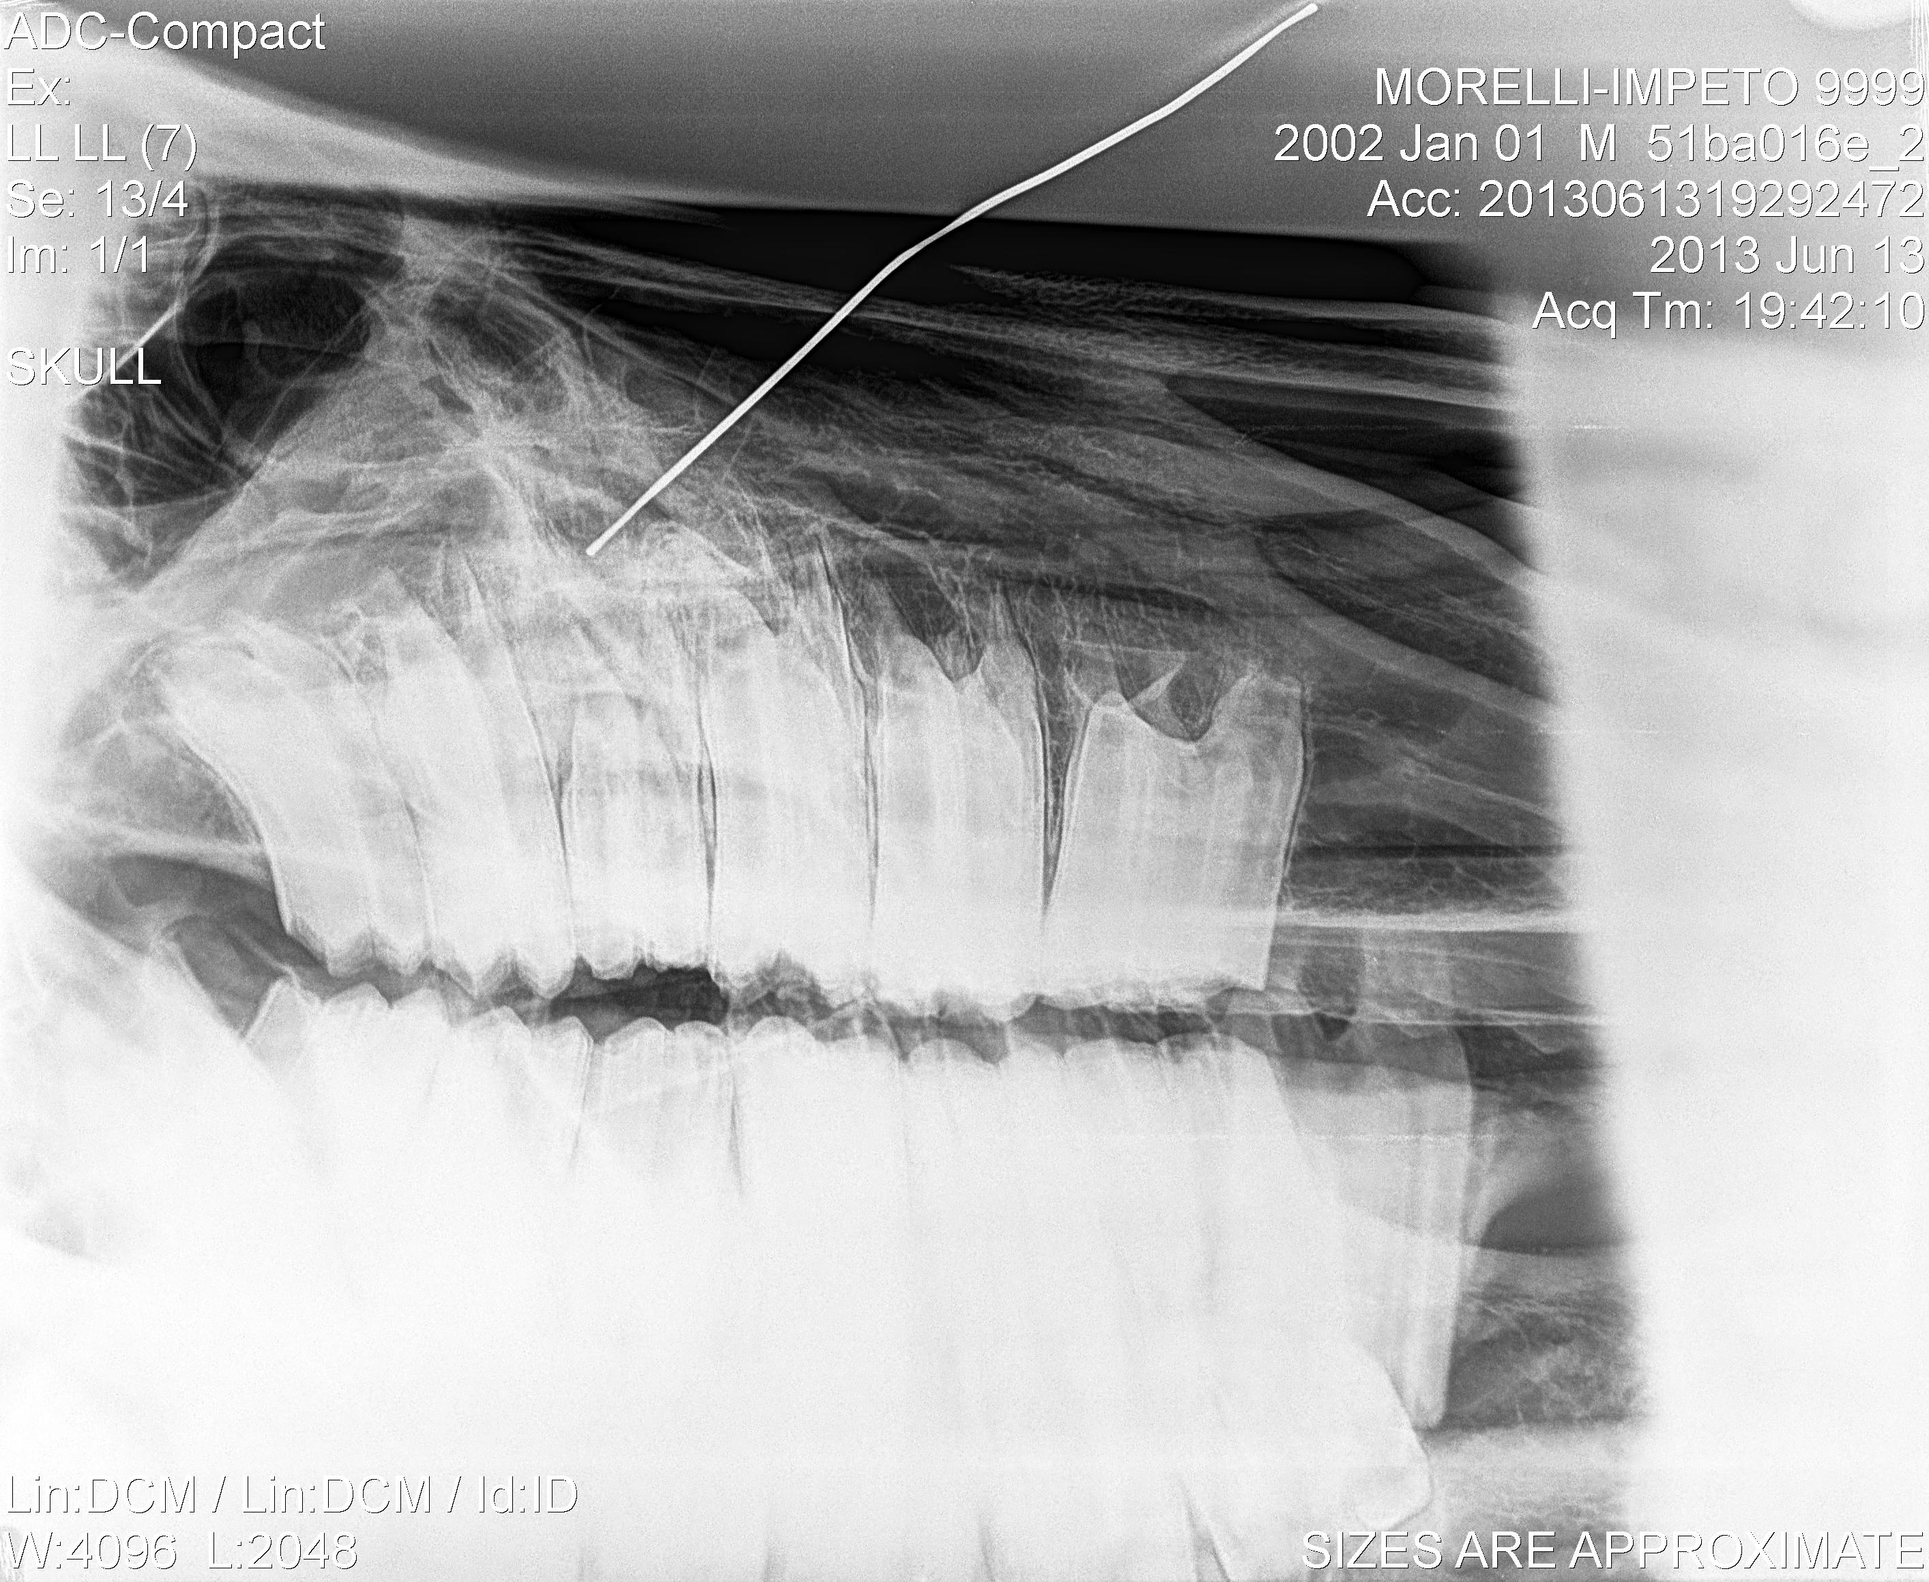
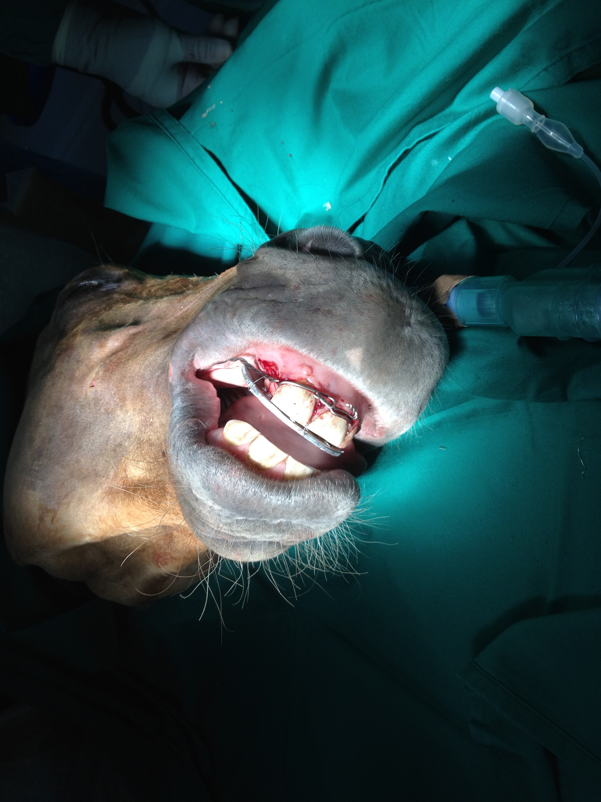
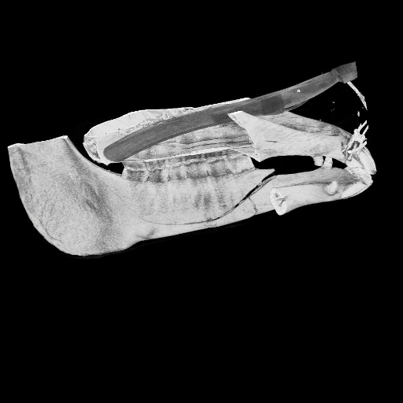
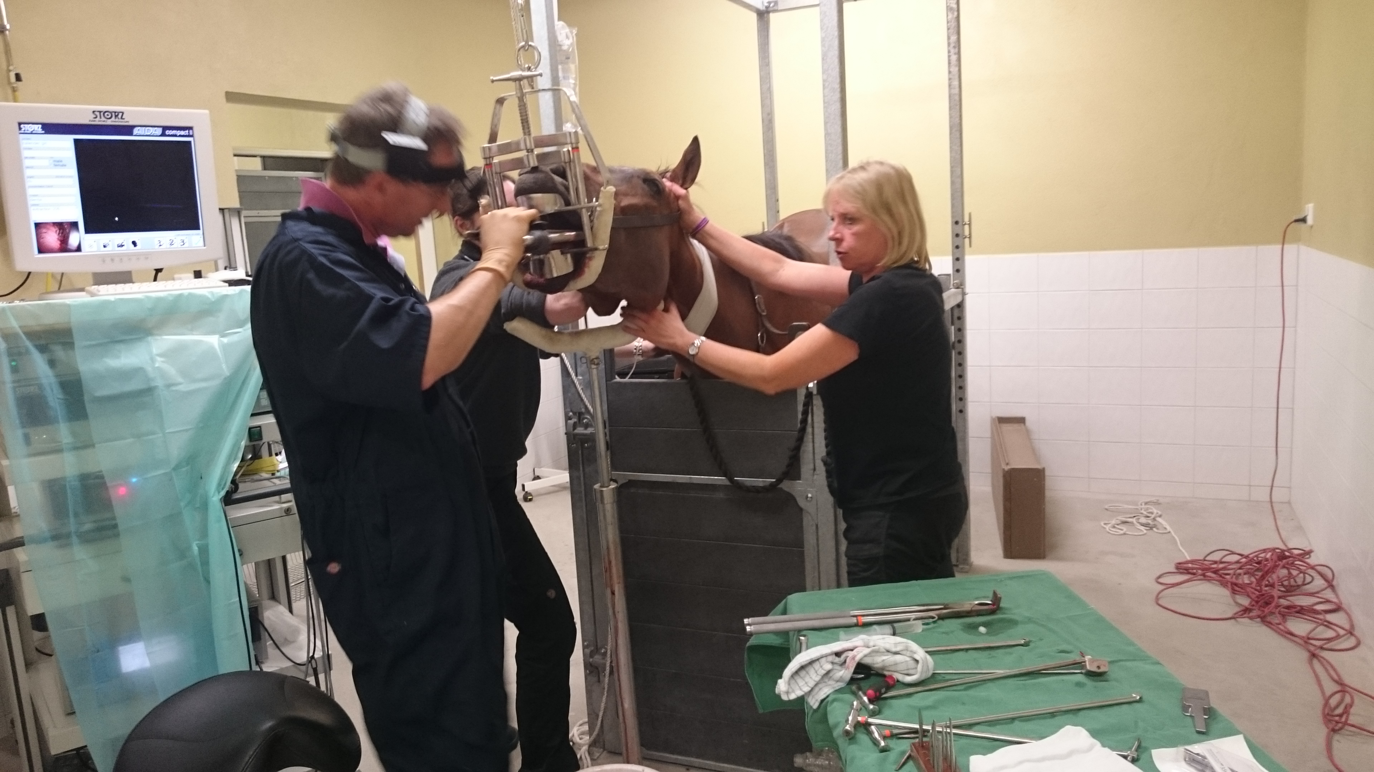
Formavet
La bouche d’un cheval:
Bhen quoi ?
Denis Verwilghen DVM, MSc, PhD, DES, Dipl ECVS
24-25/06/2019

Slide 2
Programme : Jour1 24/06/2019
Jour 1
8.30 – 9.00 Bienvenue
9.00 – 10.15 Introduction et Matériaux
10.15 – 10.30 Pause
10.30 – 11.00 Comprendre et réaliser une oroscopie
11.00 – 12.00 Les pathologies les plus fréquentes
12.00 – 12.45 Approche clinique à la dentisterie
12.45 – 13.30 Lunch
13.30 – 15.00 Examen pratique - râpage : cadavres
15.00 – 15.30 Pause
15.30 – 17.30 Examen pratique - râpage : cadavres

Slide 3
Programme : Jour2 25/06/2019
Jour2
8.30 – 9.30 Anesthésies loco-régionales et sédation
9.30 – 10.30 Extraction molaires
10.30– 10.45 Le marketing de ma pratique dentaire: comment ai-je pu convaincre ma clientèle (Fabrice Bodeus)
10.45 – 11.00 Pause
11.00 – 12.45 Pratique extraction – anesthésie loco-régionales
12.45 – 13.45 Lunch
14.00 – 15.00 Pratique – râpage: chevaux
15.00 – 15.30 Pause
15.30 – 17.00 Pratique – râpage: chevaux

